Slide 1
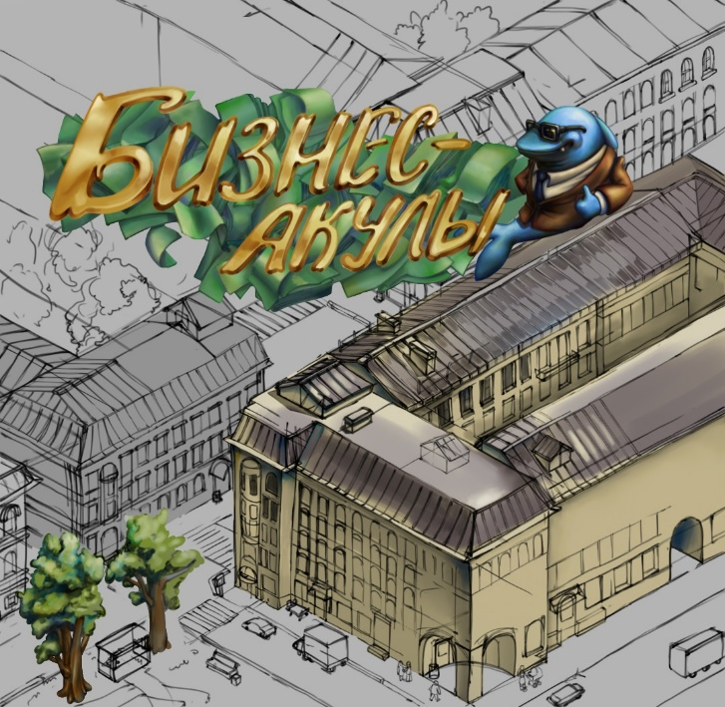




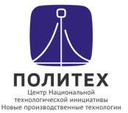



Тренажер стартапа и развития фирмы
УЧАСТНИКИ
Горчакова В.
Енин Е.
Кайданова А.
Федотова Е.
30.05.2023
Г. САНКТ-ПЕТЕРБУРГ

Slide 2

Решаемая проблема
Экспертный совет по оценке развития студ. стартапов
Проблемы в ходе кастдева с директорами школ, учениками старших классов и их родителями: в школах отсутствует актуальная методика преподавания основ предпринимательства; школьники быстро теряют интерес и внимание к учебному материалу
ЦА: школьники старших возрастов и их родители
2

Slide 3
Решаемая проблема
Экспертный совет по оценке развития студ. стартапов
Рынок образовательных технологий:
TAM ≈ 87.8 млрд руб., рост на 15-20% в год,
SAM ≈ 4.3 млрд руб.
SOM ≈ 426 млн руб.
Планируемая рентабельность через 3 года - 17%
3

Slide 4
Характеристики продукта
Экспертный совет по оценке развития студ. стартапов
Кастдев желаемых характеристик продукта: интерактивность, геймификация и механики вовлечения, удобный пользовательский интерфейс
Знакомит с основами экономических отношений и предпринимательства, управлением персоналом, логистикой, производственными мощностями и ценообразованием
Выбор уровня сложности
4

Slide 5
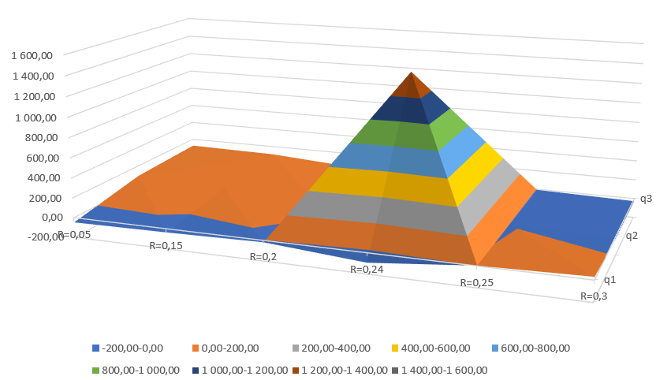
Характеристики продукта
Экспертный совет по оценке развития студ. стартапов
Набор сценариев и случайно генерируемых событий
Языки программирования: C#, SQL
Основа экономической модели - метод проверки устойчивости
5

Slide 6
Аналоги и конкуренты
Экспертный совет по оценке развития студ. стартапов
 | Уровни сложности | Доступность в РФ | Отсутствие ограничений на вход/участие (команда, MVP, продажи) | Пользовательский интерфейс | Механики вовлечения | Интерактивность | Взаимодействие с участниками
Inchainge | - | - | - | - | - | + | +
Виртономика | - | + | + | - | - | + | +
Школы предпринимательства | - | + | - | - | + | + | +
Акселераторы | - | + | - | - | + | - | +
Наш проект | + | + | + | + | + | + | -
6

Slide 7
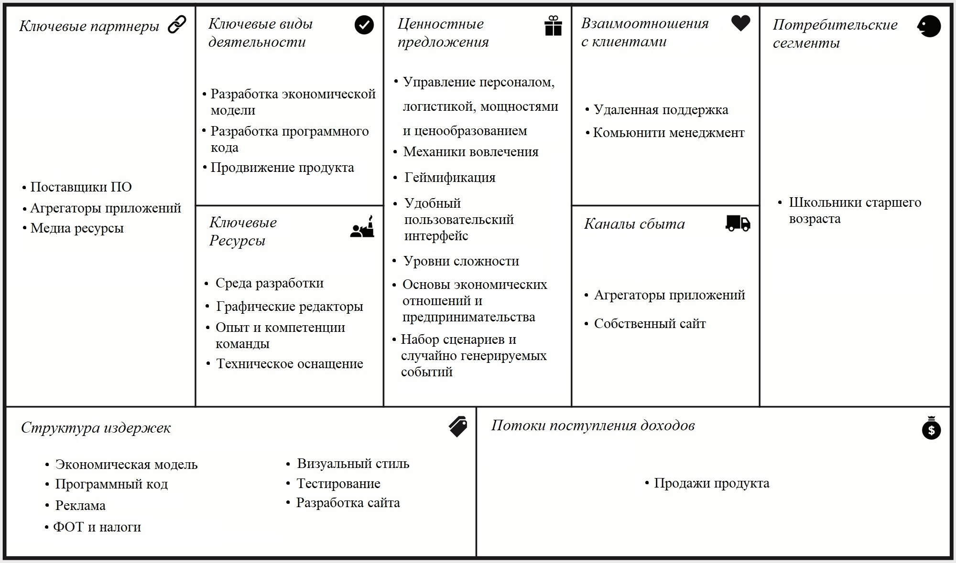
Бизнес-модель
Экспертный совет по оценке развития студ. стартапов
7

Slide 8
Команда
Экспертный совет по оценке развития студ. стартапов
ФИО | Должность | Опыт и компетенции
Горчакова Виктория | Генеральный директор | Бакалавриат "Информационные системы и технологии"; участие в акселерационной программе TechnoProject; ДПО "Финансовое планирование высокотехнологичных проектов"; магистратура "Технологическое предпринимательство"
Енин Егор | Технический директор | Бакалавриат "Информационные системы и технологии"; магистратура "Системный анализ и оптимизация информационных систем и технологий". Опыт программирования на различных языках, синтеза математических моделей
Кайданова Алина | Консультант по экономическому моделированию | Бакалавриат "Мировая экономика: финансовые рынки и институты"; ДПО "Цифровая экономика и управление"; ДПО "Продакт-менеджер в Digital"; магистратура "Технологическое предпринимательство"; участие в акселерационной программе TechnoProject. Тренер неформального образования по мягким навыкам для школьников и студентов. Опыт проведения анализа эффективности инвестиционных проектов
Федотова Елена | Арт-директор | Выпускница Киришской художественной школы и 190 Санкт-петербургской эстетической гимназии. Фриланс-художник
8

Slide 9
Процесс работы над MVP
Экспертный совет по оценке развития студ. стартапов
“Студенческий стартап”
CustDev
Бизнес-план
Факторы конкурентоспособности
Матрица операционной стратегии
Риск-анализ, меры предотвращения и реагирования
Рекрутинг
Концепт арт
9

Slide 10
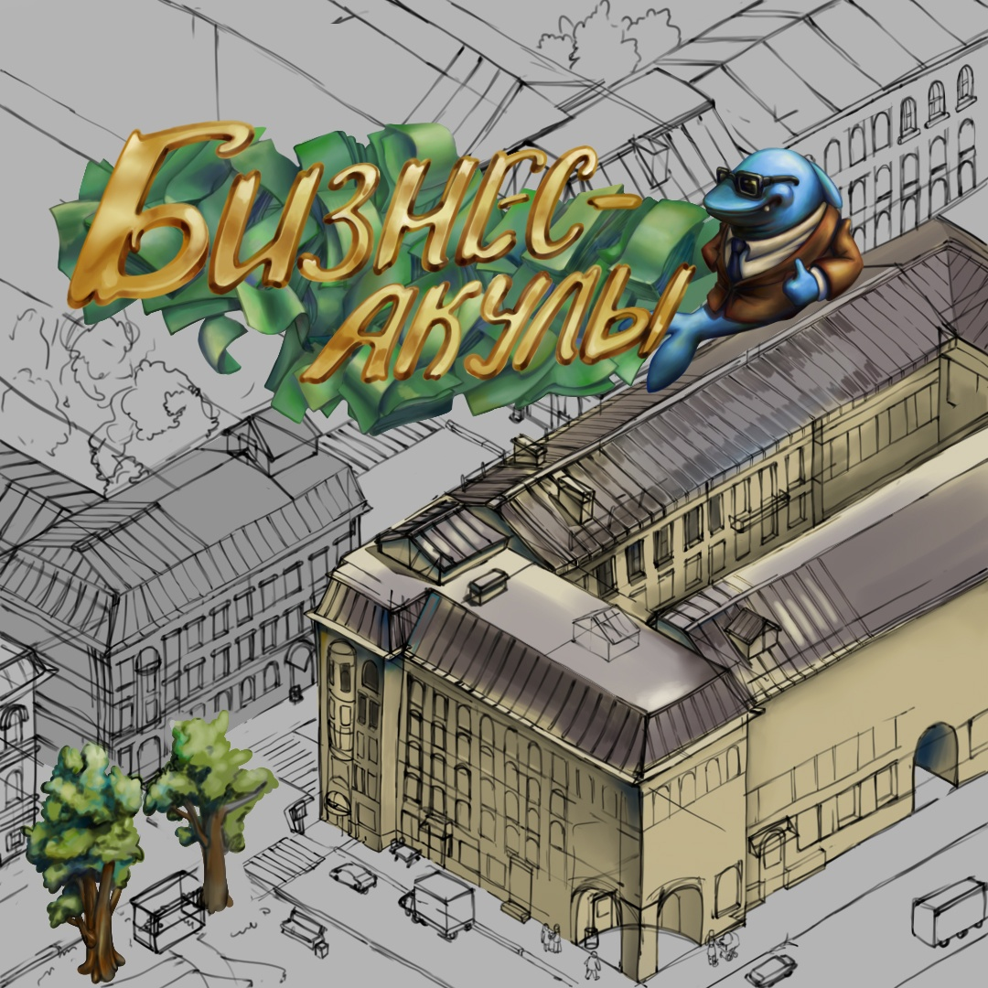


Спасибо за внимание!
Горчакова Виктория
V-trubetskaya@mail.ru

Slide 12
Факторы конкурентоспособности
Экспертный совет по оценке развития студ. стартапов
Фактор | Характеристики | Тип фактора | KPI
Качество | Понятность и простота интерфейса | OW | Среднее число действий для доступа к функции
 | Устранение ошибок и оптимизация работы ПО | OQ | Актуальность обновлений сервиса
 | Качество образовательного контента | OW | Средние результаты тестирования после прохождения
Бренд | Узнаваемость компании на рынке | OW | Число крупных партнеров (гос. учреждений, образовательных сетей). Упоминания в соц. сетях, количество подписчиков
Скорость | Время запуска | OQ | Минимальное время запуска и загрузки сервиса
 | Техническая поддержка клиентов | OW | Минимальное время ответа оператора
 | Скорость создания учетных записей новых пользователей | OQ | Среднее время для создания и установки ПО и учетных записей
12

Slide 13
Факторы конкурентоспособности
Экспертный совет по оценке развития студ. стартапов
Фактор | Характеристики | Тип фактора | KPI
Гибкость | Скорость формирования индивидуальных ценовых и функциональных предложений | OW | Среднее время изменения функций под требованию заказчика
 | Модификация и дифференциация продукта для каждой возрастной группы | OW | Количество вариантов модификаций версий сервиса
Уровень обслуживания | Число обращений в тех. поддержку | OQ | Доля решенных обращений в поддержку от общего числа
 | Доступность сервиса в любой момент времени | OQ | Измерения при помощи Downdetector
Стоимость | Стоимость лицензии | OQ | Стоимость конечного продукта, бесплатный пробный период
 | Бесплатный период/ демо-версия продукта | OW | Наличие возможности получения ограниченного доступа к сервису
13

Slide 14
Матрица операционной стратегии
Экспертный совет по оценке развития студ. стартапов
 | Мощности | Сеть поставок | Технологии | Развитие организации
Скорость | Повышение мощности технического оборудования | _ | Создание виртуального помощника, библиотеки с готовыми решениями проблем заказчика | Стандартизация и создания шаблонов для выполнения повторяющихся процессов в работе сотрудников
Качество | Наем квалифицированных разработчиков ПО и специалистов образовательных программ | Закупка оборудования и ПО, продажа нашего продукта партнерам | Использование актуальных методов устранения ошибок ПО, углубленное тестирование перед запуском новых функций | Повышение квалификации персонала
Гибкость |  | Возможность настройки оборудования под конкретные задачи | Адаптация под различные характеристики ПК заказчика | _
Уровень обслуживания | Увеличение числа отзывов, предложений и анкет путем дополнительных опросов клиентов | Подбор сервера и оборудования с высоким уровнем обслуживания | _ | Обучение сотрудников, частичная автоматизация работы службы поддержки
Стоимость | _ | Подбор оптимального оборудования | Добавление новых способов оплаты, разработка гибких тарифов | Избегание скачков цены на услуги
Бренд | _ | Участие в тематических выставках и форумах | Сотрудничество с другими ED.TECH компаниями для совместной разработки новинок | Развитие корпоративной культуры, улучшение условий работы сотрудников
14

Slide 15
Риски и план реагирования
Экспертный совет по оценке развития студ. стартапов
Риски | Вероятность | Степень влияния | План реагирования | Стоимость | Роль
Увольнение ключевого персонала | Низкая | Высокая | Мотивационные пакеты (опционы, премии, % от продаж), документирование ключевой информации, обучение персонала основам смежной деятельности | Высокая | Генеральный директор
Отказы сервиса из-за резких сезонных всплесков активности пользователей | Низкая | Средняя | Переход на использование более мощного сервера/использование резервных серверов | Средняя | Технический директор
Использование неактуальной/ложной информации при разработке | Низкая | Средняя | Премодерация внедряемого контента, актуализация выбранной информации | Средняя | Специалист по экономическому моделированию
Снижение популярности вследствие предпочтения пользователями других приложений | Высокая | Высокая | Активная маркетинговая политика (в т.ч. SMM), эксклюзивные предложения для пользователей | Средняя | Директор по развитию
15

Slide 16
Риски и план реагирования
Экспертный совет по оценке развития студ. стартапов
Риски | Вероятность | Степень влияния | План реагирования | Стоимость | Роль
Серьезные баги в работе приложения | Средняя | Высокая | Повышение квалификации IT-специалистов, внедрение системы детектора сбоев, быстрая реакция на баги | Средняя | Технический директор
Малое количество активных пользователей вследствие недостаточной известности приложения | Средняя | Средняя | Разработка уникальных предложений, интеграции с лидерами мнений, внешние партнерские услуги, целевая PR-политика | Высокая | Директор по развитию
Нарушение сроков реализации проекта | Средняя | Средняя | Закладывание резервного времени в план, промежуточная валидация результатов и контроль исполнения проекта в трекинг-системе | Низкая | Генеральный директор
Сложности во взаимодействии пользователей с интерфейсом | Низкая | Средняя | Внедрение проработанной системы обучения пользователей, подробная проработка UI | Средняя | Технический директор
15

